Slide 1

变量、数据类型 和运算符
第二章
第一学年（第二学期）

Slide 2
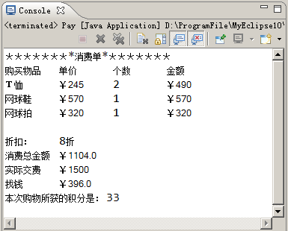
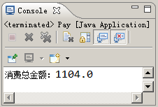
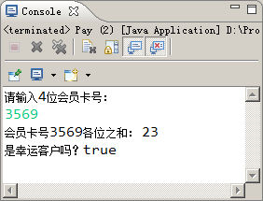
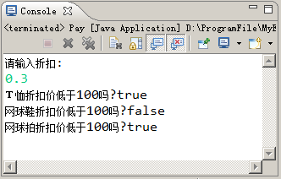
本章任务
升级“我行我素购物管理系统”
实现购物结算，并打印购物小票
模拟商场幸运抽奖，计算会员卡各位数字之和
根据商品折扣判断折扣价

Slide 3



本章目标
掌握变量的概念
掌握常用数据类型
会使用赋值运算符、算术运算符
掌握boolean类型和关系运算符的使用
会进行数据类型转换
掌握键盘输入
教师讲解本章目标

Slide 4
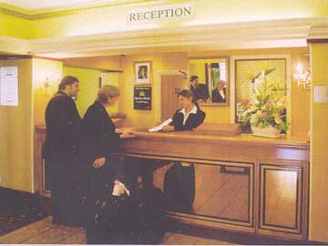
内存如何存放数据
电脑使用内存来记忆计算时所使用的数据
内存如何存储数据
内存像旅馆
数据各式各样
根据数据的需求（即类型）为它申请一块合适的空间
1. 开房间（单人间、双人间、总统套间）
2. 入住
Notes:
教学指导：结合生活案例，理解内存的概念

Slide 5

变量2-1
问题
在银行存1000元钱，银行一年的利息5%，一年之后钱变成了多少？
内 存
变量：一个数据
存储空间的表示
1000
1050
98.76
1000*(1+5%)
不同数据存入具有不同内存地址的空间，相互独立
已经将数据存入内存，但是， 怎么找到存入的数据呢？

Slide 6
变量2-2
问题
内存地址不好记，怎么办？
通过内存中小房间的别名找到数据存储的位置
通过变量名可以简单快速地找到它存储的数据
房间
变量
对应
房间名字
变量名
房间类型
变量类型
入住的客人
变量值

Slide 7
Java常用数据类型
数据类型
数据
数值
非数值
2.175
非洲
char
整型
非整型
String
123
9/12/2003
int
double
The quick brown fox
整型
非整型
……
陈扬
……
数值
非数值
999
9002.12
数据属于不同类别
TRUE

Slide 8
数据类型说明
数据类型 | 说 明
char （字符型） | 用于存储单个字符 如：性别‘男’、‘女’，电灯‘开’、‘关’
int （整型） | 用于存储整数 如：一天的时间是24小时，一月份有31天
double （双精度） | 用于存储小数 如：蒙牛早餐奶的价格1.3元，手机待机时间6.5小时
String （字符串） | 用于存储一串字符 如：“我的爱好是踢足球”，“我喜欢Java程序”

Slide 9
变量声明及使用2-1
问题
在内存中存储本金1000元
显示内存中存储数据的值
public class MyVariable {
public static void main(String[ ] args) {
int money; //1.声明一个变量
money =1000; //2.赋值
}
}
int money = 1000; //合二为一
System.out.println(money); //3.使用变量
数据类型
变量名
内存空间存的数值
演示：使用变量存储数据

Slide 10
变量声明及使用2-2
使用变量的步骤
第一步：声明变量，即“根据数据类型在内存申请空间”
第二步：赋值，即“将数据存储至对应的内存空间”
第一步和第二步可以合并
第三步：使用变量，即“取出数据使用 ”
数据类型 变量名；
int money;
变量名 = 数值；
money = 1000 ;
数据类型 变量名=数值；
int money = 1000;

Slide 11
数据类型举例
问题
输出Java课考试最高分：98.5
输出最高分学员姓名：张三
输出最高分学员性别：男
public class TestType {
public static void main(String[ ] args) {
double score = 98.5;
String name = "张三";
char sex = '男';
System.out.println("本次考试成绩最高分： " + score);
System.out.println("最高分得主： " + name);
System.out.println("性别： " + sex);
}
}
双引号
单引号
连接输出信息
演示：不同类型变量存取

Slide 12


变量命名规则2-1
Java语言中，变量命名要符合一定规则
money、score、name、sex
其余部分
首字母
任意多的：
1、数字
2、字母
3、下划线‘_’
4、‘$’ 符号
变
量
名
1、字母
2、下划线‘_’
3、‘$’ 符号
!
变量命名规范：
简短且能清楚地表明变量的作用，通常第一个单词的首字母小写，其后单词的首字母大写。例如：myScore
经验
!
实际开发时，为了易于维护，尽量使用有意义的变量名

Slide 13

变量命名规则2-2
提问
检查下面这些是否是合法的变量名
principal
$lastname
zip code
123rate
discount%
cost_price
marks_3
city
City
int

Slide 14

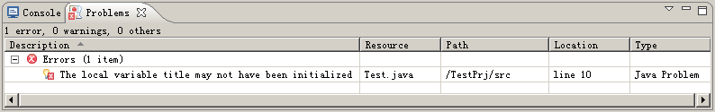
常见错误3-1
代码阅读
public class Error1 {
public static void main(String[ ] args) {
String title;
System.out.println( title );
}
}
先声明变量并赋值，
然后才能使用
代码错误
1
String title = "Java"; //声明变量title并赋值
正确做法
2
String title; //声明变量title
title = "Java" ; //赋值
局部变量title可能尚未初始化
Notes:
在环境中演示

Slide 15
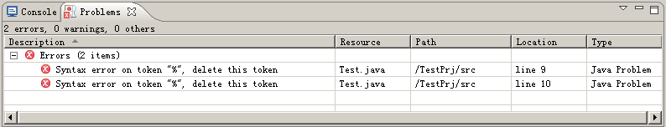
常见错误3-2
代码阅读
public class Error2 {
public static void main(String[ ] args) {
int %hour = 18;
System.out.println(%hour);
}
}
代码错误
变量名不能以%开始
标记“%”上有语法错误，删除标记
Notes:
在环境中演示

Slide 16
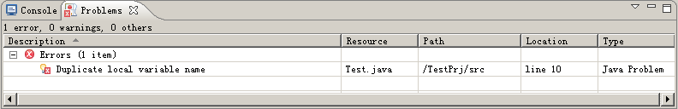
常见错误3-3
代码阅读
public class Error3 {
public static void main(String[ ] args) {
String name = "张三";
String name = "李四";
}
}
声明两个同名变量导致编译错误
正确方案
String name = "张三";
String Name = "李四";
Java程序区分大小写
局部变量name重复
Notes:
在环境中演示

Slide 17

小结
提问
定义变量有哪两种方式？
现场编程
使用变量存储以下MP3信息，并打印输出
品牌（brand）：爱国者F928
重量（weight）：12.4
电池类型（type）：内置锂电池
价格（price）：499
Notes:
\01 教学演示案例\现场编程1

Slide 18
赋值运算符2-1
问题
学员王浩的Java成绩是80分，学员张萌的Java成绩与王浩的相同，输出张萌的成绩
int wangScore = 80; //王浩成绩
int zhangScore; //张萌成绩
wangScore = zhangScore;
System.out.println(“张萌成绩是" +zhangScore);
80
wangScore
使用了赋值运算符
副本
zhangScore
80
代码错误
zhangScore = wangScore; //将右边的值给左边的变量

Slide 19

赋值运算符2-2
语法
赋值运算符
变量名 = 表达式;
表达式举例
a = ( b + 3 ) + ( b – 1 )
表达式
表达式
表达式
!
表达式就是符号（如加号、减号）与操作数（如b，3等）的组合

Slide 20
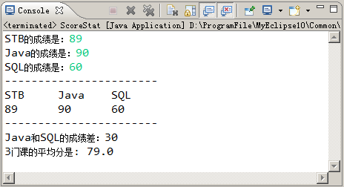
算术运算符3-1
运算符
操作数
操作数
基本的算术运算
从控制台输入学员王浩3门课程成绩，编写程序实现
（1）Java课和SQL课的分数之差
（2）3门课的平均分
问题

Slide 21
算术运算符3-2
import java.util.Scanner;
public class ScoreStat {
public static void main(String[] args) {
Scanner input = new Scanner(System.in);
System.out.print("STB的成绩是：");
int stb = input.nextInt(); //stb分数
//省略接收Java分数和SQL分数……
int diffen; //分数差
double avg; //平均分
//省略输出成绩单代码……
diffen = java - sql; //计算Java课和SQL课的成绩差
System.out.println("Java和SQL的成绩差：" + diffen);
avg = (stb + java + sql) / 3; //计算平均分
System.out.println("3门课的平均分是: " + avg);
}
}
指定Scanner类路径
通过键盘的输入得到
STB的成绩
计算成绩差和平均分
演示：使用算术运算符

Slide 22
算术运算符3-3
代码阅读
下面代码片断的输出结果是什么？
int num1 = 5;
int num2 = 2;
int a = num1 % num2;
int b = num1 / num2;
System.out.println(num1 + " % " + num2 + "= " + a);
System.out.println(num1 + " / " + num2 + " = " + b);
num1++;
num2- -;
System.out.println("num1 = " + num1);
System.out.println("num2 = " + num2);
%：求余数
/：求商
输出
5 % 2= 1
5 / 2 = 2
等价于：num1 = num1 + 1;
等价于：num2 = num2 - 1;
输出
num1 = 6
num2 = 1

Slide 23
小结
现场编程
根据天数（46）计算周数和剩余的天数
提示： int days = 46; // 天数
int week = days / 7; // 星期
int leftDay = days % 7;// 剩余的天数
已知圆的半径radius= 1.5，求其面积
提示： double pi = 3.14159; // 圆周率
double radius = 1.5; // 半径
double area = pi * radius * radius; // 计算圆面积
Notes:
\01 教学演示案例\现场编程2

Slide 24
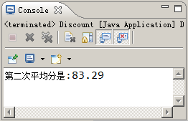
自动类型转换举例
问题
某班第一次Java考试平均分81.29，第二次比第一次多2分，计算第二次考试平均分？
double firstAvg = 81.29; //第一次平均分
double secondAvg; //第二次平均分
int rise = 2;
secondAvg = firstAvg + rise;
System.out.println("第二次平均分是：" + secondAvg);

Slide 25
自动类型转换规则
规则1：如果一个操作数为double型，则整个表达式可提升为double型
规则2：满足自动类型转换的条件
两种类型要兼容
数值类型（整型和浮点型）互相兼容
目标类型大于源类型
例如：double 型大于 int 型

Slide 26
常见错误
代码阅读
下面语句正确吗？
int 不可以自动转换成char
int age = 19;
char sex = '女';
char result = age + sex;
int a = 10;
int b = 10.2;
double c = 10;
c = a;
int d = c;
double不可以自动转化成int

Slide 27
强制类型转换
语法
int b = (int)10.2;
double a = 10;
int c = (int)a;
强制类型转换
（类型名）表达式
问题
去年Apple笔记本所占市场份额是20，今年增长的市场份额是9.8，求今年所占份额？
int before = 20; //apple笔记本市场份额
double rise = 9.8; //增长的份额
int now = before + rise; //现在的份额
编译出错：不能完成
自动类型转换
强制类型转换
更改为
int now = before + (int)rise;
演示：强制类型转换
Notes:
演示出错信息及改后的结果，讲解当强制转换时，精度有损失

Slide 28
小结
现场编程
实现一个数字加密器，加密规则是
加密结果 = （整数 * 10 + 5）/ 2 + 3.14159
加密结果仍为一整数
提示：
// 原始数据
int data = 100;
// 加密计算
int result = (data * 10 + 5) / 2 + (int) 3.14159;

Slide 29
为什么使用关系运算符
比较高低、大小、长短等
张三的考试成绩是否比李四高
大象是否比乌龟更长寿
篮球跟地球一样大吗
？
问题
!
如何比较？
!
使用关系运算符可以比较高低、大小、长短等

Slide 30
什么是关系运算符
问题
常用的关系运算符有哪些？
>，<
==，!=
>=，<=
张三的成绩 > 李四的成绩 假
大象的寿命 < 乌龟的寿命 真
篮球的大小 == 地球的大小 假
由此看出
关系运算符的作用：用来做比较运算
比较的结果：boolean类型

Slide 31
为什么需要boolean类型
用什么数据类型能表示？
一件艺术品是真货还是假货
地铁2号线的首发车时间是5：00吗
这次考试成绩在90分之上吗
？
boolean (布尔)类型
boolean类型的值
真：true
假：false
boolean类型只有这两个值

Slide 32

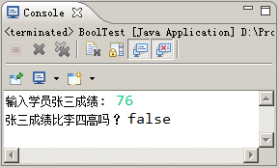
如何使用boolean类型
问题
从控制台输入张三同学的成绩，与李四的成绩（80分）比较，输出“张三的成绩比李四的成绩高吗?“ 的判断结果
示例
int liSi = 80; //学员李四成绩
boolean isBig ;
Scanner input = new Scanner(System.in);
System.out.print("输入学员张三成绩: ");
int zhangSan = input.nextInt(); //输入张三的成绩
isBig = zhangSan > liSi ;
System.out.println( "张三成绩比李四高吗 ？ "+isBig ); //输出比较结果
定义boolean变量isBig，存储比较结果
将比较结果保存在isBig变量中
演示：用boolean变量描述信息

Slide 33
运算符小结
问题
表达式(3+40%6)>(9/2*3)的结果是什么？
false
运算符的优先级
最高的优先级：小括号，即( )
最低的优先级：赋值运算符，即=
优先级顺序：算术运算符>关系运算符>逻辑运算符
!
当运算符比较多，无法确定运算符执行顺序时，可以使用小括号控制一下顺序

Slide 34

学生操作—实现购物结算2-1
指导
训练要点
运算符（*、=）的使用
从控制台输出信息
需求说明
用户可以享受购物8折的优惠，请计算实际消费金额
教师讲解需求

Slide 35


学生操作—实现购物结算2-2
实现思路
创建Java类Pay
声明变量，存储信息
计算总金额
消费总额 = 各商品的消费金额之和 * 折扣
提示
完成时间：20分钟

Slide 36

学生操作—打印购物小票
练习
需求说明
结算时打印购物小票
计算此次购物获得的会员积分
完成时间：20分钟

Slide 37
共性问题集中讲解
常见问题及解决办法
代码规范问题
调试技巧
共性问题集中讲解
Notes:
教学指导：
xxxxxxx

Slide 38
学生操作—模拟幸运抽奖2-1
指导
训练要点
算术运算符（%、/）的使用
使用Scanner类接收用户输入
关系运算符和boolean类型的用法
需求说明
商场推出幸运抽奖活动
抽奖规则
顾客的四位会员卡号的
各位数字之和大于20，
则为幸运顾客
教师讲解需求

Slide 39
学生操作—模拟幸运抽奖2-2
实现思路
接收输入的会员卡号
分解并获得各位数字
计算各位数字之和
分解并获得各位数字
提示
int gewei = custNo % 10;
int shiwei = custNo / 10 % 10;
int baiwei = custNo / 100 % 10;
int qianwei = custNo / 1000;
完成时间：20分钟

Slide 40
学生操作—判断折扣价格2-1
指导
训练要点
关系运算符的使用
boolean类型的使用
需求说明
用户从键盘接收商品折扣，并判断商品享受此折扣后价格是否低于100
教师讲解需求
Notes:
重新截图，还有第4页的也换

Slide 41
学生操作—判断折扣价格2-2
指导
实现思路
声明变量存储商品价格信息
从键盘接收折扣，并保存
计算商品享受折扣后的价格
输出商品折扣后价是否低于100
比较运算的结果是boolean类型
提示
完成时间：20分钟

Slide 42
共性问题集中讲解
常见问题及解决办法
代码规范问题
调试技巧
共性问题集中讲解
Notes:
教学指导：
xxxxxxx

Slide 43
总结
在程序运行过程中允许改变其值的量
通过变量名可以简单快速地找到它存储的数据
变量
数据类型
运算符
使用Scanner类提供的方法可以从键盘获取输入的信息
用来区分不同的数据
不同类型的数据要分配不同大小的内存空间
常用的数据类型
数据类型转换包括自动类型转换和强制类型转换
int
double
char
String
boolean
Java基本概念
赋值运算符（=）
算术运算符（+、 – 、*、/、%）
关系运算符（>、<、>=、<=、 ==、 !=）
Notes:
教学指导；
总结部分主要达到以下几个目的：
1、回顾内容。注意与与本章任务和目标不一样。本章任务和目标是是强调内容概貌，学到技术，告知要学习什么；总结时，要格外强调观点，把每一个知识点的观点结论都尽量突出出来。
2、整理逻辑。还应该把观点之间的逻辑联系梳理出来。从而使知识系统化、逻辑化。要帮助学员整清逻辑是总结的一大任务。

Slide 44
作业
课后作业
教员备课时根据班级情况在此添加内容，应区分必做、选做内容，以满足不同层次学员的需求
预习作业
预习下一章学生用书，完成预习测试
常用的逻辑运算符及其作用？
请写出判断分数大于60并且分数小于100的表达式
if-else选择结构执行的顺序是什么？
多重if选择结构的执行流程是怎样的？
if 选择结构书写规范有哪些？
Notes:
教学指导：
xxxxxxx

Slide 45



海量学习资源等你来拿！

